Slide 1
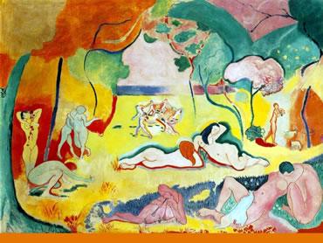
fauvismo
El fovismo, también conocido como fauvismo, en francés fauvisme, (1904-1908) fue un movimiento pictórico francés caracterizado por un empleo provocativo del color. Su nombre procede del calificativo fauve, fiera en español, dado por el crítico de arte Louis Vauxcelles al conjunto de obras presentadas en el Salón de Otoño de París de 1905. El precursor de este movimiento fue Henri Matisse y su mayor influencia en la pintura posterior se ha relacionado con la utilización libre del color.

Slide 2
CARACTERISTICAS
El fundamento de este movimiento es la liberación del color respecto al dibujo exaltando los contrastes cromáticos. Los artistas fauves van a trabajar con la teoría del color interpretando qué colores son primarios, cuáles son secundarios y cuáles son complementarios. Mediante este planteamiento consiguieron una complementariedad entre colores, lo que producía un mayor contraste visual y una mayor fuerza cromática.
Este planteamiento, conocido como modelo RYB, clasifica los colores en:
Colores Primarios: rojo, amarillo, azul
Colores Secundarios: se obtienen mezclando colores primarios: rojo + azul (violeta); rojo + amarillo (naranja); amarillo + azul (verde).
Complementarios: se entiende por color complementario de otro, el color que se sitúa en la parte opuesta: para el verde es el rojo, para el azul es el naranja y para el amarillo es el violeta.
En esta búsqueda tan dirigida hacia el color se olvidan otros aspectos como el modelado, el claroscuro o la perspectiva. La técnica pictórica fovista emplea toques rápidos y vigorosos, trazos toscos y discontinuos, aunque se cree distorsión en las figuras: se persigue dar una sensación de espontaneidad.
Otra característica de esta pintura es su intención de expresar sentimiento, algo que anteriormente intentaron los pintores Nabis. Esto hace que percibieran la naturaleza y lo que les rodea en función de sus sentimientos.
El dibujo será un aspecto secundario para estos artistas, sin embargo Matisse no se olvidó de su importancia. También se destacaba la función decorativa y se empleaban las líneas onduladas.
Defendían una actitud rebelde, un intento de transgresión de las normas con respecto a la pintura. Buscaban en definitiva, algo diferente, que les hiciese avanzar en el ámbito artístico.
Con respecto a los temas que pintaban existía gran variedad: algunos pintaron el mundo rural y otros el ámbito urbano. Algunos realizaron desnudos e interiores, mientras otros preferían la pintura al aire libre influidos por las costumbres del impresionismo, otros mostraban la importancia de sentir la alegría de vivir.

Slide 3
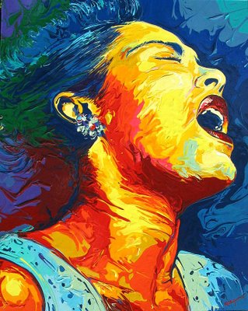
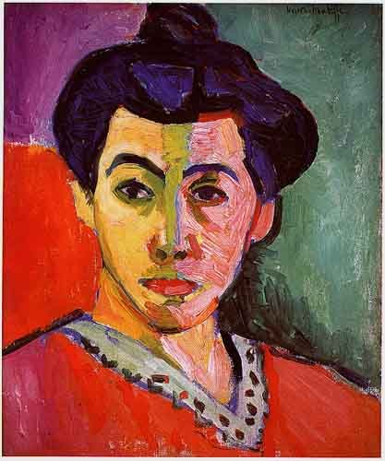
IMAGENES

